Slide 1

Help
Line
“Conectando generosidade, alimentando esperança.”

Slide 2
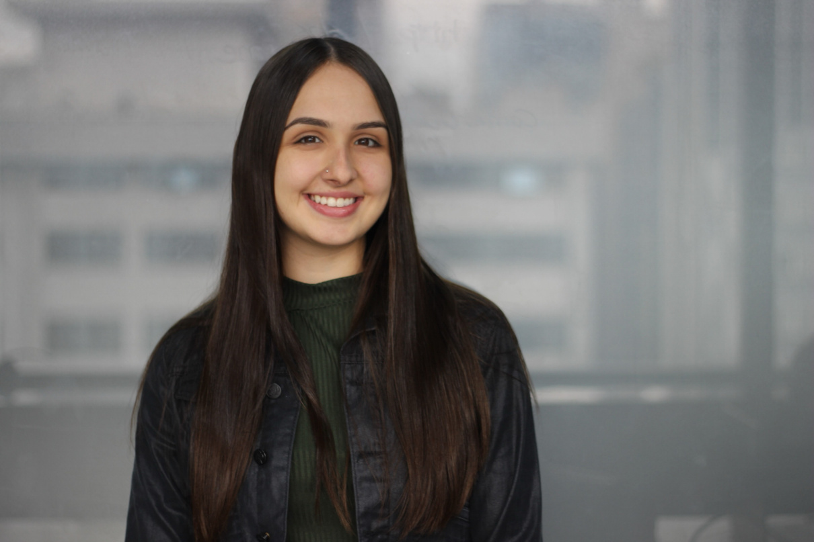
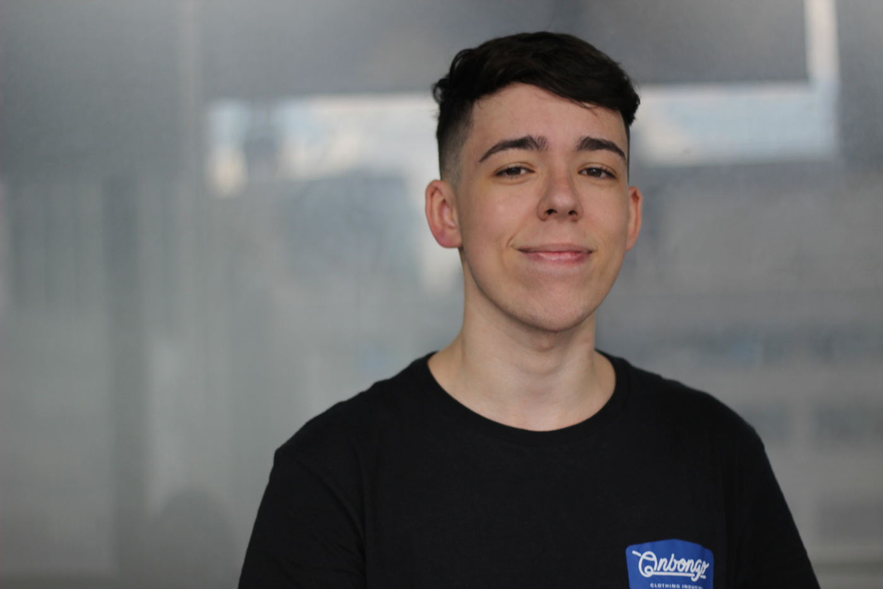
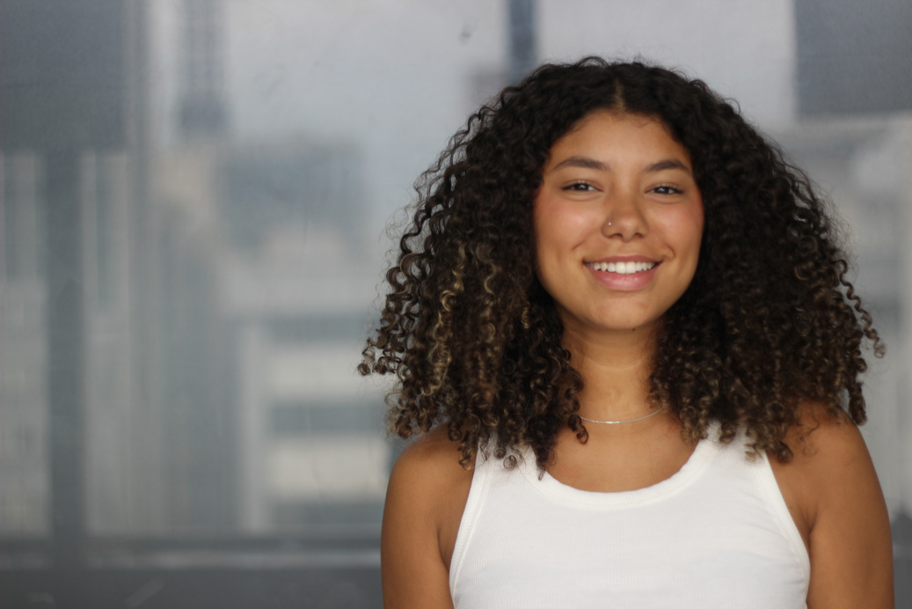
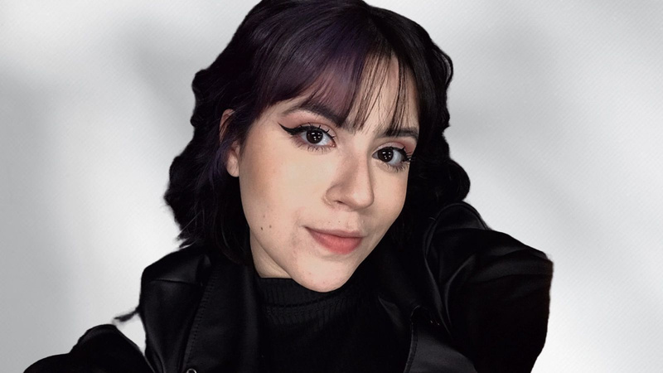
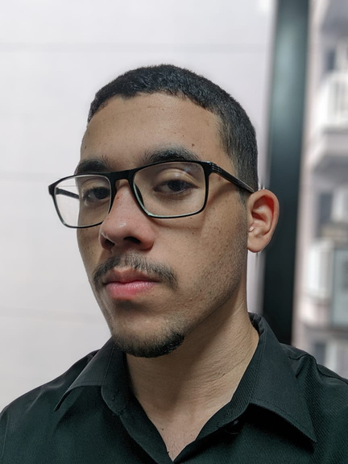
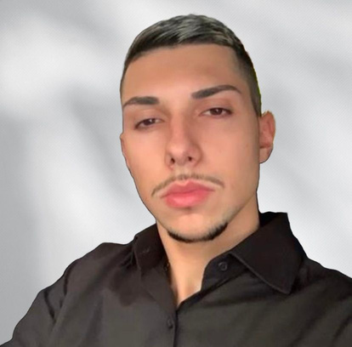
Equipe
Giovanna Aliaga
Guilherme Scarabelli
Julia Matos
Nayra Belarmino
Renan Silva
Thiago Biazon

Slide 3
Help
Missão
Line
Facilitar doações eficientes para atender necessidades específicas e promover impacto positivo nas comunidades.
Visão
Tornar-se a principal plataforma para conectar doadores e instituições, reduzindo desperdício e fortalecendo comunidades através de ações solidárias.
Valores
Transparência;
Eficiência;
Solidariedade;
Responsabilidade Social;
Empatia.

Slide 4
Help
Contexto
Line
Existe uma necessidade crescente de conectar doadores a instituições de caridade de forma eficiente e transparente. Atualmente, muitas dessas doações são feitas de forma desorganizada, resultando em desperdício de recursos valiosos e falta de acesso para aqueles que mais precisam.
As instituições de caridade muitas vezes enfrentam dificuldades para receber doações e os doadores enfrentam a falta de informações sobre como suas doações impactam e revelaram ter baixa confiança em ONGs.
Muitas pessoas desejam contribuir para ajudar outras famílias em situações difíceis, doando roupas, alimentos e brinquedos em boas condições, mas na maioria das vezes se deparam com uma série de obstáculos.

Slide 5

Help
Pesquisa e Estudo
Line
Desafios na comunicação e confiança com as ONGs, baseados em pesquisas recentes:
Pesquisa IBOPE (2023):
18% dos doadores brasileiros relataram não receber informações sobre o impacto de suas doações;
15% citaram a falta de transparência como motivo para não doar novamente.
Pesquisa IPEA (2024):
35% dos brasileiros doadores declararam ter "pouca" ou "nenhuma" confiança em ONGs.
Fatores que influenciam a confiança:
Transparência (42%);
Comprovação do impacto das doações (38%);
Boa reputação da ONG (36%).
Estudo Transparência Brasil (2023):
Analisou a transparência de 5.000 ONGs e encontrou:
44% com informações incompletas ou desatualizadas em seus sites;
32% sem relatórios de atividades disponíveis;
28% sem canais de denúncias.

Slide 6
Help
Justificativa
Line
Problema: Falta de eficiência e transparência nas doações para instituições de caridade, doações desorganizadas e falta de comunicação sobre necessidades específicas, resultando em desperdício de recursos.
Objetivo: Desenvolver uma plataforma online que facilite a conexão entre doadores e instituições de caridade.
Benefícios: Otimizar as doações, fortalecer os laços comunitários e promover uma cultura de solidariedade e apoio mútuo. Nossa plataforma irá permitir o compartilhamento de informações sobre necessidades específicas, impacto das doações e trocas de experiências.

Slide 7

Proto-Persona
Help
Line
Representante da ONG
Definição da persona:
Empático;
Responsável;
Gosta de estudar sobre gestão de pessoas;
Defensor dos direitos humanos e da igualdade;
Dores e Necessidades:
Dificuldade em alcançar doadores potenciais;
Falta de transparência e comunicação com doadores;
Necessidade de ampliar a base de apoio.
Flávio Medeiros
“Um líder comprometido e apaixonado por causas sociais, dedicado a encontrar soluções inovadoras para atender às necessidades da organização.”

Slide 8
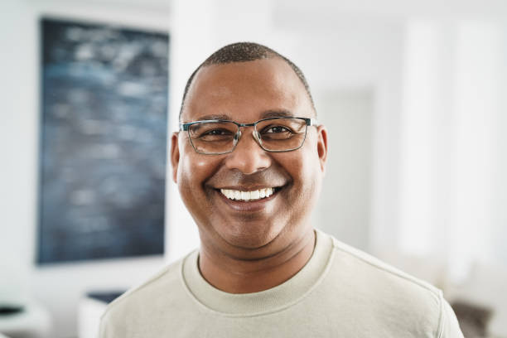
Proto-Persona
Help
Line
Voluntário
Definição da persona:
Proativo;
Comprometido;
Colaborativo;
Estuda sobre desenvolvimento comunitário.
Dores e Necessidades:
Necessidade de reconhecimento e valorização;
Falta de oportunidades claras de voluntariado;
Dificuldade de acesso a locais distantes e de difícil alcance para prestar ajuda.
Erick Klomann
”Um agente de mudança comprometido, dedicado a oferecer seu tempo e habilidades para causas que impactam positivamente a comunidade."

Slide 9

Mapa de Empatia
Help
Line
01
Com quem estamos empatizando?
02
O que ele precisa fazer?
Flavio, 35 anos, representante da ONG que passa constantemente por uma pressão emocional ao lidar com questões sociais.
Como saber que obteve sucesso:
Aumento no número de doações;
Feedback positivo dos doadores.
07
O que ele pensa e sente?
Trabalhos que precisa fazer:
Identificar necessidades específicas;
Facilitar a conexão entre doadores e ONG.
06
O que ele ouve?
Dores
Dificuldade em alcançar potenciais doadores;
Falta de transparência e comunicação com doadores;
Necessidade de ampliar a base de apoio.
Perguntas sobre o trabalho da ONG;
Convites para eventos e colaborações;
Músicas clássicas, pois é seu gênero favorito.
Decisões que a persona precisa tomar:
Estratégia de captação de recursos;
Implementação de tecnologia.
Ganhos
05
O que ele faz?
Alcance ampliado de doadores potenciais;
Melhor comunicação e transparência;
Feedback e melhoria contínua;
Aumentar a presença e impacto da organização, alcançando mais pessoas e ampliando suas atividades e projetos.
03
O que ele vê?
Gestão de voluntários;
Administração e planejamento;
Pessoas inseguras para fazer doações;
Pessoas desconfiadas sobre a sua ONG;
Necessidades da comunidade atendida;
Jornais e notícias, a fim de estar por dentro da atualidade.
Captação de recursos;
Comunicação e marketing;
Caminhadas durante a semana;
Visita museus de arte.
04
O que ele diz?
Quero aumentar minha comunidade;
Sinto falta de inovações voltadas para o meu nicho.

Slide 10



Jornada do Usuário
Fases
Navegando pelo site
Cadastro ONG’s
Perfil da
ONG’s
Contrata voluntário
(Utilizador)
Adiciona publicações
Edita perfil
O gestor da ong cria campanha e Contrata voluntario
Faz
Pesquisa no Google
Navega pela Home
Realiza o cadastro
Aguarda revisão do site
(Ações)
Sente
(Sentimentos)
Animado
Ansioso
Feliz
Receoso
Pensa
Tomara que eu consiga encontrar um voluntario com as habilidades que procuro
Site com boa proposta
Site confiável
Não vejo a hora de utilizar este site
Estou satisfeito com as funcionalidades do site
(Usuário)
Terem mais links direcionadores para melhor navegação.
Cadastro realizado por etapas
Facilitar o entendimento do usuário ao preencher o cadastro
Criar campo de habilidades no cadastro do voluntario
Proposta
Dashboards com kpi’s intuitivas
(Mudanças)

Slide 11



Help
Matriz de Concorrência
Line
Geolocalização
Chat
Inovação
Inscrição Voluntariado
Acessibilidade para Libras
Faq
Feedback
Sessão “Como contribuir”
Sobre nós
Notificações
Dashboard
Fórum
Inovação

Slide 12



Help
Ferramentas
Line
Uma plataforma de hospedagem e colaboração para controle de versão de código-fonte, facilitando o nosso trabalho em equipe e o rastreamento de alterações no projetos.
Organização das tarefas, atribuição de responsabilidades e acompanhar o progresso do nosso projeto por meio de uma interface visual intuitiva. Facilitou a colaboração e o gerenciamento do projeto.
Ferramenta de design colaborativo baseada na web que permite criar, editar e compartilhar designs de interfaces de usuário de forma eficiente, facilitando a colaboração entre nossa equipe.

Slide 13
Modelagem de Dados
Help
Line
usuarios
id varchar(36)
dataCriacao int
documento varchar(255)
email varchar(255)
senha varchar(255)
tipo int
cargo varchar(255)
endereco
inscricao
vaga
id varchar(36)
dataCriacao int
cep varchar(255)
estado varchar(255)
cidade varchar(255)
bairro varchar(255)
rua varchar(255)
numero int
complemento varchar(255)
usuarioId varchar(36)
id varchar(36)
dataCriacao int
usuarioId varchar(36)
vagaId varchar(36)
id varchar(36)
dataCriacao int
habilidades varchar(255)
descricao varchar(255)
post
dataCriacao int
usuarioId varchar(36)
conteudo varchar(255)
id varchar(36)

Slide 14







Help
Arquitetura da Solução
Line
Especificações do Computador
Processador: Intel i5 - 1235U
Memória RAM: 16GB (2 x 8GB) 1800MHz
DDR4
HD: 1TB 2.5" SATA
SSD: NVMe PCIe 256GB
Windows 11 Home

Slide 15
Help
Line
Obrigado!

